Slide 1
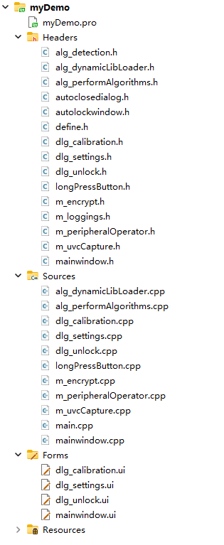
1. 界面相关
基类
autoclosedialog.h 自动关闭dialog
autolockwindow.h 自动锁定窗体
longPressButton.h 长按连击按钮（提升类）
窗体界面
dlg_calibration.h 标定界面
dlg_settting.h 设置界面
dlg_unlock.h 锁定/解锁 密码盘
Mainwindow.h 主界面

Slide 2
2. 功能相关
m_encrypt.h 加密
m_loggings.h 日志
m_peripheralOperator.h 外设操作函数
m_uvcCapture.h 相机操作函数
define.h 预定义头

Slide 3
3. 算法相关
alg_detection.h 算法基类
alg_dynamicLibLoader.h 动态加载算法
alg_performAlgorithms.h 算法实现与执行

Slide 4
4. 操作逻辑
开机自动开启图像采集线程和算法处理线程
图像采集线程
初始化相机，如相机掉线，则尝试重新连接
每 n(ms) 触发一次，采集图像，并发送给算法处理线程
算法处理线程：
初始化Line和Block算法，并将边界、中心位置等参数初始化
响应图像信号，计算中心区域后，输出PWM，并将结果封装在 FrameData 中发送给主界面进行显示/设置
Slots
Slots
startDetect
stopDetect
stopDetect
算法处理线程
Thread : m_algorithmThread
Varient : m_algorithm
recvImage
recvErrors
Signal
Signal
Signal
calculatedResults
processErrors
startCaptureSignal
stopCaptureSignal
Signal
startDetect
stopDetect
destroyed
imageCaptured
captureError
Slots
Slots
onProcessResults
handlerErrors
startCapture
stopCapture
主界面线程
MainWindow
图像采集线程
Thread : m_captureThread
Varient : m_capturer

Slide 5
4. 标定界面唤醒
图像
算法处理线程
Thread : m_algorithmThread
Varient : m_algorithm
cv::Mat
图像采集线程
Thread : m_captureThread
Varient : m_capturer
处理结果
FrameData
设置界面唤醒？
处理结果转发
是
主界面
MainWindow
设置界面
Settings_Dialog
否
处理结果直接显示

Slide 6
5. 算法动态库编译
Windows
C:\Qt\Qt5.14.2\Tools\mingw730_32\bin\g++.exe ./AlgorithmBlock.cpp -shared -fPIC -o AlgorithmBlock.dll -std=c++11 -I E:/Libs/opencv_MinGW/include -L E:/Libs/opencv_MinGW/bin -lopencv_core460 -lopencv_imgproc460 -lopencv_highgui460 -static-libgcc -static-libstdc++ -DBUILD_DLL
C:\Qt\Qt5.14.2\Tools\mingw730_32\bin\g++.exe ./AlgorithmLine.cpp -shared -fPIC -o AlgorithmLine.dll -std=c++11 -I E:/Libs/opencv_MinGW/include -L E:/Libs/opencv_MinGW/bin -lopencv_core460 -lopencv_imgproc460 -lopencv_highgui460 -static-libgcc -static-libstdc++ -DBUILD_DLL
Linux
arm-openwrt-linux-g++ -shared -fPIC -Wall -o AlgorithmLine.so -std=c++11 -I/home/meetyoo/Desktop/OpenCV411/include/opencv4 -L/home/meetyoo/Desktop/OpenCV411/lib -lopencv_core -lopencv_imgcodecs -lopencv_imgproc AlgorithmLine.cpp
arm-openwrt-linux-g++ -shared -fPIC -Wall -o AlgorithmBlock.so -std=c++11 -I/home/meetyoo/Desktop/OpenCV411/include/opencv4 -L/home/meetyoo/Desktop/OpenCV411/lib -lopencv_core -lopencv_imgcodecs -lopencv_imgproc AlgorithmBlock.cpp

Slide 7
6. 软件编译
Windows
需要编译 MinGW 对应的opencv库，并配置 INCLUDEPATH 和 LIBS；
使用 MinGW – 32bit 进行编译；
如果版本合适，也可以用VS的MSVC编译器，注意Qt和MSVC版本对齐即可；
核心内容：
Qt配置：编译器 👉 Qt 👉 Kits 👉 qmake 版本对齐； 如 Qt 5.14.1 对应 MSVC-2017,32bit；
OpenCV配置：需要编译器编译源码生成。

Slide 8
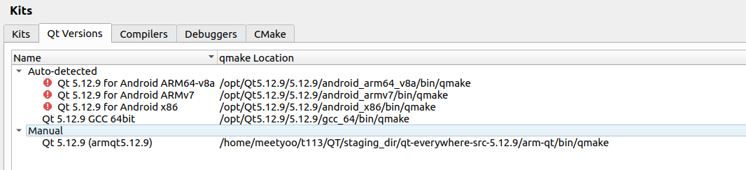
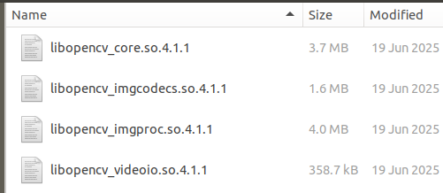
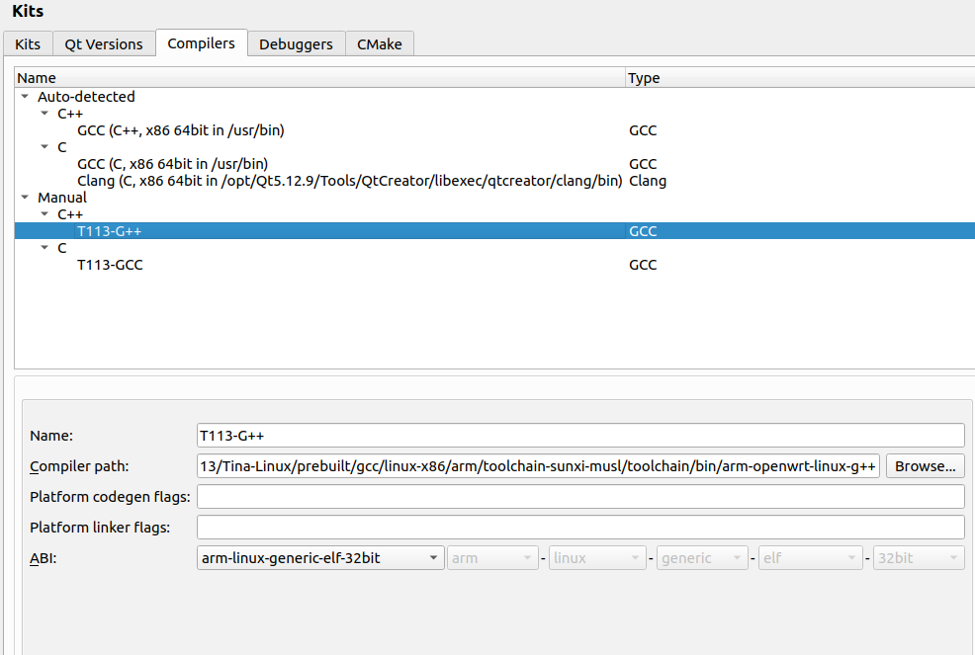
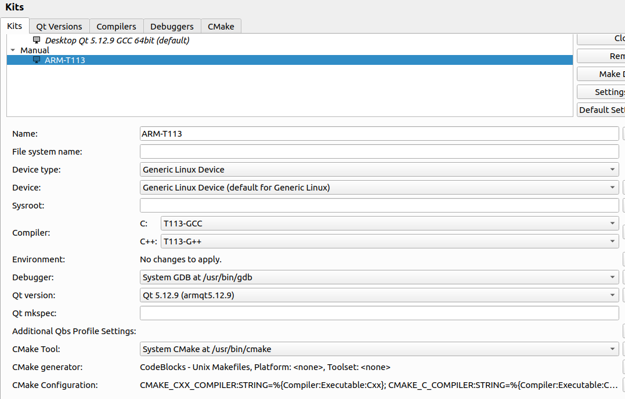
6. 软件编译
Linux
配置 arm-openwrt-linux-g++ 下的 Qt和OpenCV
Qt配置
需要编译编译器对应的 qt_everywhere，生成对应的 qmake；（SDK中已包含）
需要配置 arm-openwrt-linux- 对应的 Qt Kits
OpenCV配置
利用 arm-openwrt-linux- 编译OpenCV源码获得对应的库；
不要编译 world，编译单独文件，避免文件过大放不下；
选择需要的库，单独编译工程即可，替换pro文件中 INCLUDEPATH 和 LIBS 路径

